Slide 1

课程名：MYSQL优化
授课讲师- 王延磊 授课时间-

Slide 2
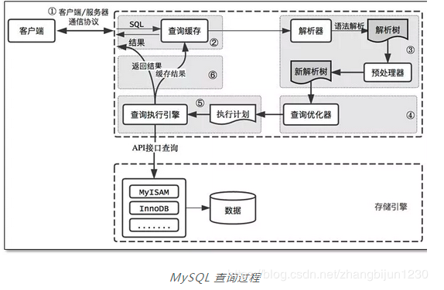
SQL查询过程
Notes:
1、客户端发送一条查询给服务器。
2、服务器先检查查询缓存，如果命中了缓存，则会进行权限校验，权限校验通过，直接返回结果。
3、如果没有命中缓存，则进行SQL解析、预处理、再由优化器进行查询优化，计算各项查询方法的成本、生成对应的执行计划。
4、MySQL根据执行计划，调用存储引擎的API来执行查询。
5、将结果返回给客户端。
这里需要注意一点，客户端和服务器交互的时候是使用的MySQL的通信协议，关于通信协议，最重要的参数是max_allowed_packet，这个参数决定了服务端单个包最大接受的数据量。

Slide 3
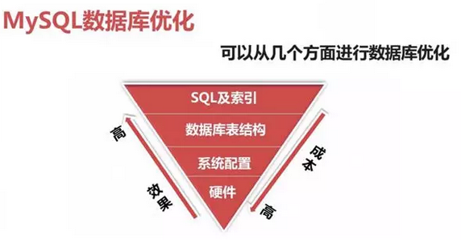
优化维度
数据库优化维度有如下四个：
硬件
系统配置
数据库表结构
SQL 及索引
优化选择：
优化成本：硬件>系统配置>数据库表结构>SQL 及索引。
优化效果：硬件<系统配置<数据库表结构<SQL 及索引。
Notes:
1、客户端发送一条查询给服务器。
2、服务器先检查查询缓存，如果命中了缓存，则会进行权限校验，权限校验通过，直接返回结果。
3、如果没有命中缓存，则进行SQL解析、预处理、再由优化器进行查询优化，计算各项查询方法的成本、生成对应的执行计划。
4、MySQL根据执行计划，调用存储引擎的API来执行查询。
5、将结果返回给客户端。
这里需要注意一点，客户端和服务器交互的时候是使用的MySQL的通信协议，关于通信协议，最重要的参数是max_allowed_packet，这个参数决定了服务端单个包最大接受的数据量。

Slide 4
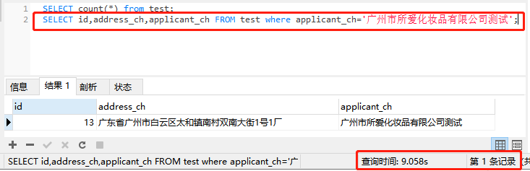
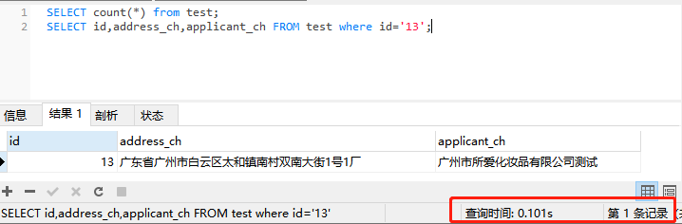
优化前后查询结果耗时对比
注意：表内数据量为300万条
优化之前：
优化后：

Slide 5
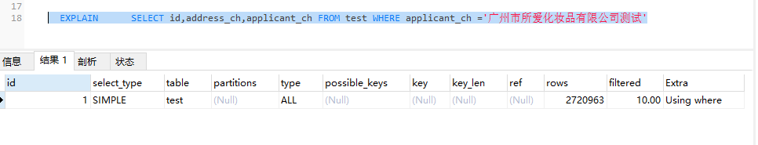
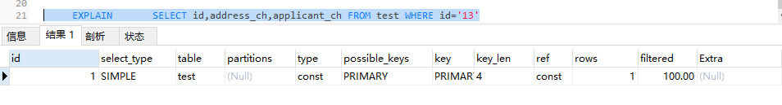
学会分析SQL执行计划
通过EXPLAIN分析慢SQL
type列，连接类型。一个好的SQL语句至少要达到range级别。杜绝出现all级别。
key列，使用到的索引名。如果没有选择索引，值是。可以采取强制索引方式。
key_len列，索引长度。
rows列，扫描行数。该值是个预估值。
extra列，详细说明。注意，常见的不太友好的值，如下：Using filesort，Using temporary。
Notes:
虽然 explain返回的结果项很多，这里我们只关注三种，分别是type，key，rows。其中key表明的是这次查找中所用到的索引，rows是指这次查找数据所扫描的行数（这里可以先这样理解，但实际上是内循环的次数）。而type则是本文要详细记录的连接类型，前两项重要而且简单，无需多说

Slide 6
查询类型择优
select_type：表示SELECT的类型，常见的取值有SIMPLE(简单表，即不使用表连接或者子查询)、PRIMARY(主查询，即外层的查询)、UNION(UNION中的第二个或者后面的查询语句)、SUBQUERY(子查询中的第一个SELECT)等。
type：表示MySQL在表中找到所需行的方式，或者叫访问类型
常见的有：all< index < range < ref < eq_ref < const/system < null，性能由最差到最好。
type=ALL：全表扫描。
type=index：索引全扫描，MySQL遍历整个索引来查询。
type=range：索引范围扫描，常见于<、<=、>、 >=、 between。
type=ref：使用非唯一索引扫描或唯一索引的前缀扫描，返回匹配某个单独值的记录。
type=eq_ref：类似ref，区别就在使用的索引是唯一索引，对于每个索引键值，表中只有一条记录匹配，简单来说，就是多表连接中使用primary key或者unique index作为关联条件。
type=const/system：单表中最多有一个匹配行，查询起来非常迅速，一般主键primary key或者唯一索引unique index进行的查询，通过唯一索引uk_email访问的时候，类型type为const；而从我们构造的仅有一条记录的a表中检索时，类型type为system。
type=null：MySQL不用访问表或者索引，就能直接得到结果。

Slide 7
通过索引提高查询效率
什么是索引 ？ MySQL官方对索引的定义为：索引(Index)是帮助MySQL高效获取数据的数据结构。我们可以简单理解为：快速查找排好序的一种数据结构。
哪些字段适合建立索引：
1. 表的某个字段值得离散度越高，该字段越适合选作索引的关键
2. Where 子句中经常使用的字段应该创建索引
3. 查询中与其他表关联的字段，外键关系建立索引
哪些字段不适合建立索引:
1. 重复度高的字段，例如性别
2. 索引应该建在小字段上，对于大的文本字段甚至超长字段，不要建索引
3. 更新频繁的字段不适合创建索引
Notes:
建立索引只是为了更好的查询，所用也是需要数据库存储的 所以经常增加删除的表。不要过多建立索引
数据库主键是一种特殊索引，叫唯一索引 其他可重复的叫普通索引
也不是什么情况都非得建索引不可，比如性别可能就只有两个值，建索引不仅没什么优势，还会影响到更新速度，这被称为过度索引。

Slide 8
工作中几种常见的优化
1.SQL语句中IN包含的值不应过多
MySQL对于IN做了相应的优化，即将IN中的常量全部存储在一个数组里面，而且这个数组是排好序的。但是如果数值较多，产生的消耗也是比较大的。
再例如：select id from t where num in(1,2,3) 对于连续的数值，能用between就不要用in了；再或者使用连接来替换
2.SELECT语句务必指明字段名称
SELECT*增加很多不必要的消耗（CPU、IO、内存、网络带宽）；增加了使用覆盖索引的可能性；当表结构发生改变时，前断也需要更新。所以要求直接在select后面接上字段名。
从数据库里读出越多的数据，那么查询就会变得越慢。并且，如果你的数据库服务器和WEB服务器是两台独立的服务器的话，这还会增加网络传输的负载。所以，你应该养成一个需要什么就取什么的好的习惯。

Slide 9
工作中几种常见的优化
3.当只需要一条数据的时候，使用limit 1
这是为了使EXPLAIN中type列达到const类型
4.如果排序字段没有用到索引，就尽量少排序
5.如果限制条件中其他字段没有索引，尽量少用or
or两边的字段中，如果有一个不是索引字段，而其他条件也不是索引字段，会造成该查询不走索引的情况。很多时候使用union all或者是union（必要的时候）的方式来代替“or”会得到更好的效果。
6.尽量用union all代替union
union和union all的差异主要是前者需要将结果集合并后再进行唯一性过滤操作，这就会涉及到排序，增加大量的CPU运算，加大资源消耗及延迟。当然，union all的前提条件是两个结果集没有重复数据。

Slide 10
工作中几种常见的优化
7.不使用ORDER BY RAND
select id from `dynamic` order by rand limit 1000;
上面的SQL语句，可优化为：
select id from `dynamic` t1 join (select rand * (select max(id) from `dynamic`) as nid) t2 on t1.id > t2.nidlimit 1000;

Slide 11
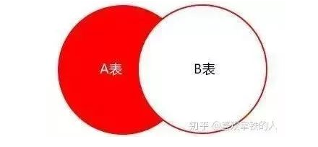
工作中几种常见的优化
8.区分in和exists、not in和not existsselect * from 表A where id in (select id from 表B)上面SQL语句相当于select * from 表A where exists(select * from 表B where 表B.id=表A.id)区分in和exists主要是造成了驱动顺序的改变（这是性能变化的关键），如果是exists，那么以外层表为驱动表，先被访问，如果是IN，那么先执行子查询。所以IN适合于外表大而内表小的情况；EXISTS适合于外表小而内表大的情况。关于not in和not exists，推荐使用not exists，不仅仅是效率问题，not in可能存在逻辑问题。如何高效的写出一个替代not exists的SQL语句？
原SQL语句：select colname … from A表 where a.id not in (select b.id from B表)
高效的SQL语句：
select colname … from A表 Left join B表
on where a.id = b.id where b.id is

Slide 12
工作中几种常见的优化
9.使用合理的分页方式以提高分页的效率
select id,name from product limit 866613, 20
使用上述SQL语句做分页的时候，可能有人会发现，随着表数据量的增加，直接使用limit分页查询会越来越慢。
优化的方法如下：可以取前一页的最大行数的id，然后根据这个最大的id来限制下一页的起点。比如此列中，上一页最大的id是866612。SQL可以采用如下的写法：
select id,name from product where id> 866612 limit 20
10.分段查询
在一些用户选择页面中，可能一些用户选择的时间范围过大，造成查询缓慢。主要的原因是扫描行数过多。这个时候可以通过程序，分段进行查询，循环遍历，将结果合并处理进行展示。
如下图这个SQL语句，扫描的行数成百万级以上的时候就可以使用分段查询：

Slide 13
工作中几种常见的优化
11.避免在where子句中对字段进行值判断
对于的判断会导致引擎放弃使用索引而进行全表扫描。
不建议使用%前缀模糊查询
例如LIKE“%name”或者LIKE“%name%”，这种查询会导致索引失效而进行全表扫描。但是可以使用LIKE “name%”。
12.避免在where子句中对字段进行表达式操作
比如：
select user_id,user_project from user_base where age*2=36;
中对字段就行了算术运算，这会造成引擎放弃使用索引，建议改成：
select user_id,user_project from user_base where age=36/2;

Slide 14
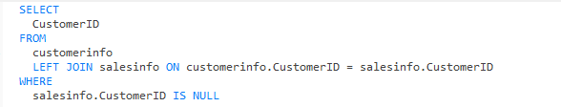
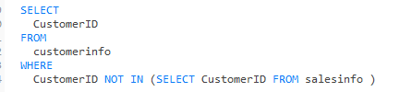
如何避免低效率SQL
使用连接（JOIN）来代替子查询(Sub-Queries)
Notes:
查询ID 不在B表存在的A表里的数据
连接（JOIN）..之所以更有效率一些，是因为MySQL不需要在内存中创建临时表来完成这个逻辑上的需要两个步骤的查询工作。

Slide 15
写SQL时尽量不要对字段进行运算操作
请看下面SQL的执行效率：
当改写成下面的SQL语句时效率明显提高了：
select * from iroomtypeprice where amount/30< 1000 （11秒）
select * from iroomtypeprice where amount< 1000*30 （<1秒）
Notes:
语句1因为要对没没条记录的字段amount做一个/的运算，所以必须进行全表扫描，表的合适索引不会起作用；而语句二就会用到表上的合适索引。因此效率明显提高。

Slide 16
尽可能的使用 NOT NULL 除非你有一个很特别的原因去使用 NULL 值，你应该总是让你的字段保持 NOT NULL。这看起来好像有点争议，请往下看。首先，问问你自己“Empty”和“NULL”有多大的区别（如果是INT，那就是0和NULL）？如果你觉得它们之间没有什么区别，那么你就不要使用NULL。（你知道吗？在 Oracle 里，NULL 和 Empty 的字符串是一样的！)
不要以为 NULL 不需要空间，其需要额外的空间，并且，在你进行比较的时候，你的程序会更复杂。 当然，这里并不是说你就不能使用NULL了，现实情况是很复杂的，依然会有些情况下，你需要使用NULL值。
下面摘自MySQL自己的文档:
NULL columns require additional space in the row to record whether their values are NULL. For MyISAM tables, each NULL column takes one bit extra, rounded up to the nearest byte

Slide 17
注意索引被弃用
like语句优化 SELECT id FROM A WHERE name like '%abc%‘
由于abc前面用了“%”，因此该查询必然走全表查询，除非必要，否则不要在关键词前加%，优化成如下
SELECT id FROM A WHERE name like 'abc%‘
在where子句中使用 ！= 或 <>操作符，索引将被放弃使用，会进行全表查询。
如SQL:SELECT id FROM A WHERE ID != 5
优化成：SELECT id FROM A WHERE ID>5 OR ID<5

Slide 18
很多时候使用union all 或 nuin(必要的时候)的方式替换“or”会得到更好的效果。where子句中使用了or,索引将被放弃使用。
如SQL:SELECT id FROM A WHERE num =10 or num = 20
优化成：SELECT id FROM A WHERE num = 10 union all SELECT id FROM A WHERE num=20
in和not in 也要慎用，否则也会导致全表扫描
如SQL:SELECT id FROM A WHERE num in(1,2,3)
优化成：SELECT id FROM A WHERE num between 1 and 3

Slide 19
实际工作中遇到问题解决思路
一般应急调优的思路：针对突然的业务办理卡顿，无法进行正常的业务处理，需要马上解决的场景。
1、show processlist
2、explain select id ,name from stu where name='clsn'; # ALL id name age sex
select id,name from stu where id=2-1 函数 结果集>30;
show index from table;
3、通过执行计划判断，索引问题（有没有、合不合理）或者语句本身问题
4、show status like '%lock%'; # 查询锁状态
kill SESSION_ID; # 杀掉有问题的session

Slide 20
实际工作中遇到问题解决思路
常规调优思路：针对业务周期性的卡顿，例如在每天 10-11 点业务特别慢，但是还能够使用，过了这段时间就好了。
1）查看slowlog，分析slowlog，分析出查询慢的语句；
2）按照一定优先级，一个一个排查所有慢语句；
3）分析top SQL，进行explain调试，查看语句执行时间；
4）调整索引或语句本身。

Slide 21
造成查询慢的一些因素
1、没有索引或者没有用到索引(这是查询慢最常见的问题，是程序设计的缺陷)
2、I/O吞吐量小，形成了瓶颈效应。
3、没有创建计算列导致查询不优化。
4、内存不足
5、网络速度慢
6、查询出的数据量过大（可以采用多次查询，其他的方法降低数据量）
7、锁或者死锁(这也是查询慢最常见的问题，是程序设计的缺陷)
8、sp_lock,sp_who,活动的用户查看,原因是读写竞争资源。
9、返回了不必要的行和列
10、查询语句不好，没有优化

Slide 22
总结
了解MYSQL优化的四个方向
避免写出低效SQL
遇到特备慢的SQL 如何分析优化

Slide 23
课后作业
Part 5
Notes:
此页由数字工场教研组撰写

Slide 24

中国数字化人才教育服务引领者
Copyright © 2018 Neusoft Edu Tech Corporation

